Slide 1
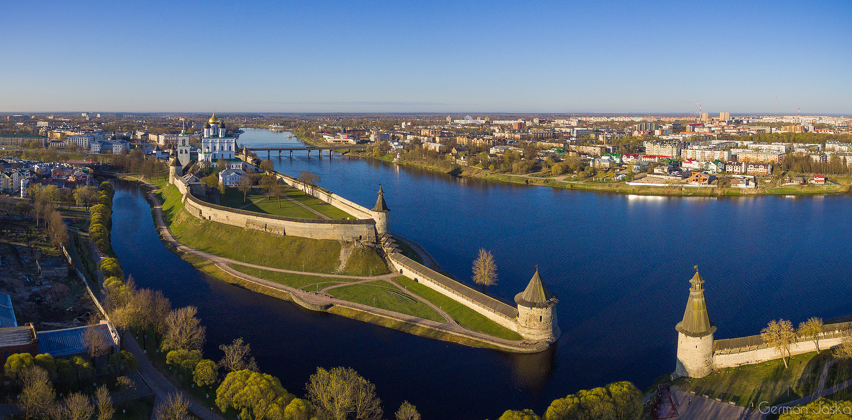
Псковская область
2025 год

Slide 2
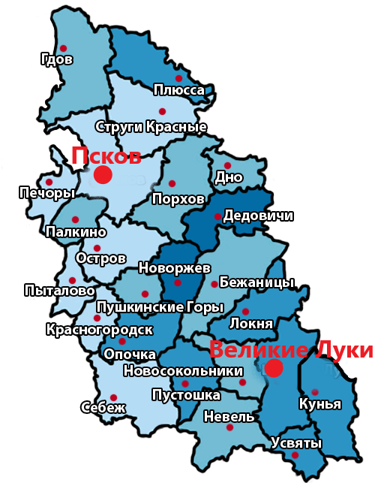
Псковская область: Основные географические и демографические характеристики
Население - 587 786 человек
2 городских округа:
г. Псков и г. Великие Луки
24 муниципальных района
Граница с 3 государствами (Эстония, Латвия, Беларусь)
2025 год

Slide 3
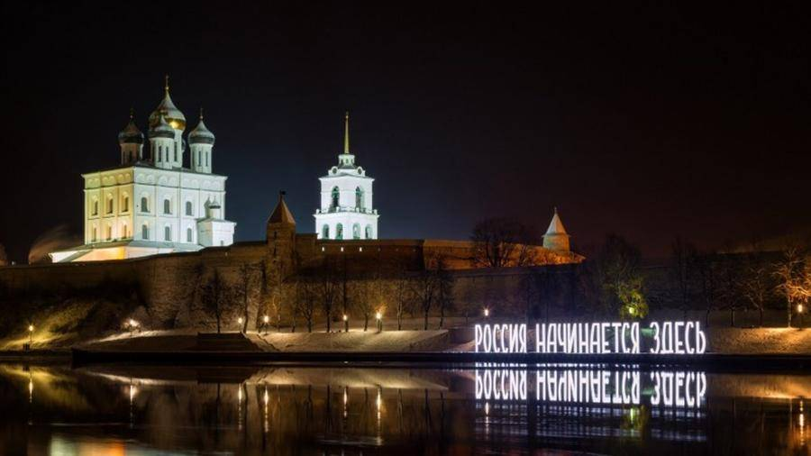
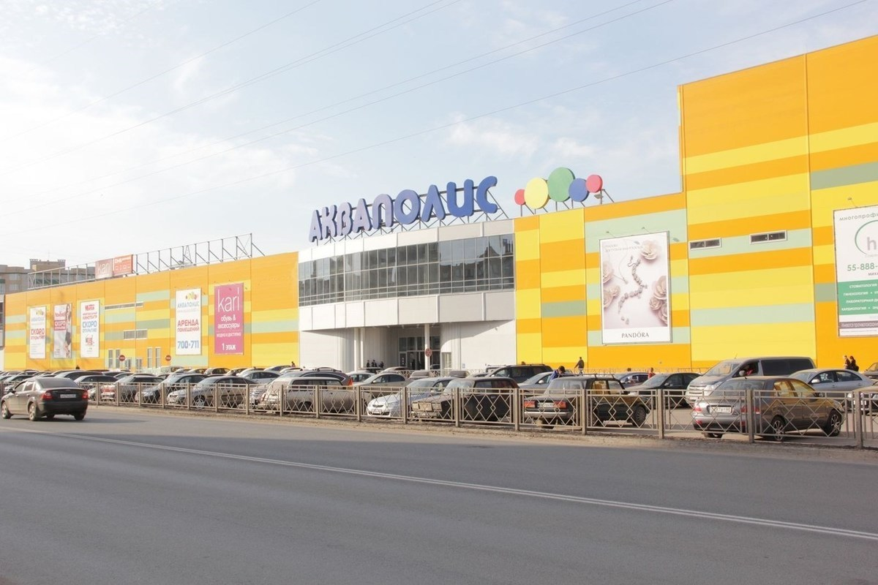
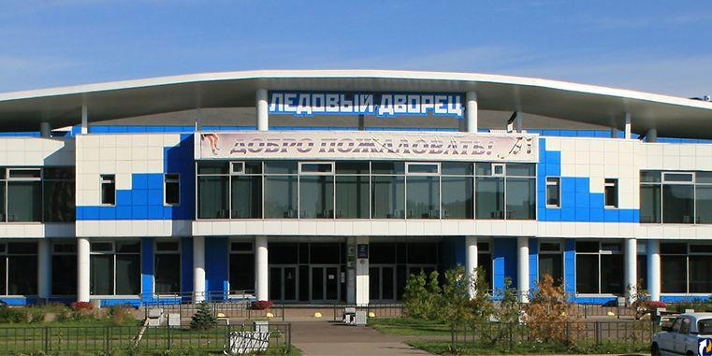
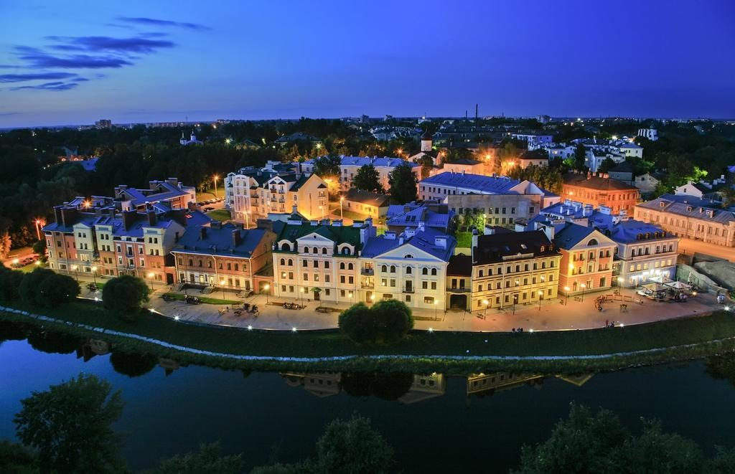
Виды Пскова
2025 год

Slide 4
СТРУКТУРА МЕДИЦИНСКИХ ОРГАНИЗАЦИЙ
Всего в государственную систему здравоохранения Псковской области входят 29 медицинских организаций:
областной уровень
городской уровень
межрайонные больницы
районные больницы
специализированные медицинские организации
2025 год

Slide 5
Среднемесячная заработная плата врачей, тыс. руб.
2024 год

Slide 6
Меры социальной поддержки
Единовременная компенсационная выплата медицинским работникам прибывшим на работу в сельскую местность Псковской области
(федеральная программа «Земский Доктор/Земский Фельдшер»)
Врачам – 1 000 — 1 500 тыс. руб.
2025 год

Slide 7
Меры социальной поддержки
Выплаты медицинским работникам дефицитных специальностей*
1000 тыс. руб.
*Дефицитные специальности: врачи участковой службы, врачи-анестезиологи-реаниматологи,
врачи-неонатологи, а также врачи других,
наиболее востребованных, специальностей
2025 год

Slide 8
Выплата «подъемных»
при первом трудоустройстве в государственные медицинские организации Псковской области*
Врачам поликлинических отделений, врачам станций (отделений) СМП – 300 тыс. руб.
Врачам неполиклинических отделений – 150 тыс. руб.
*при первом трудоустройстве в государственные медицинские организации области с 50 до 55 лет врачам, с 45 до 50 лет средним медицинским работникам
2025 год

Slide 9
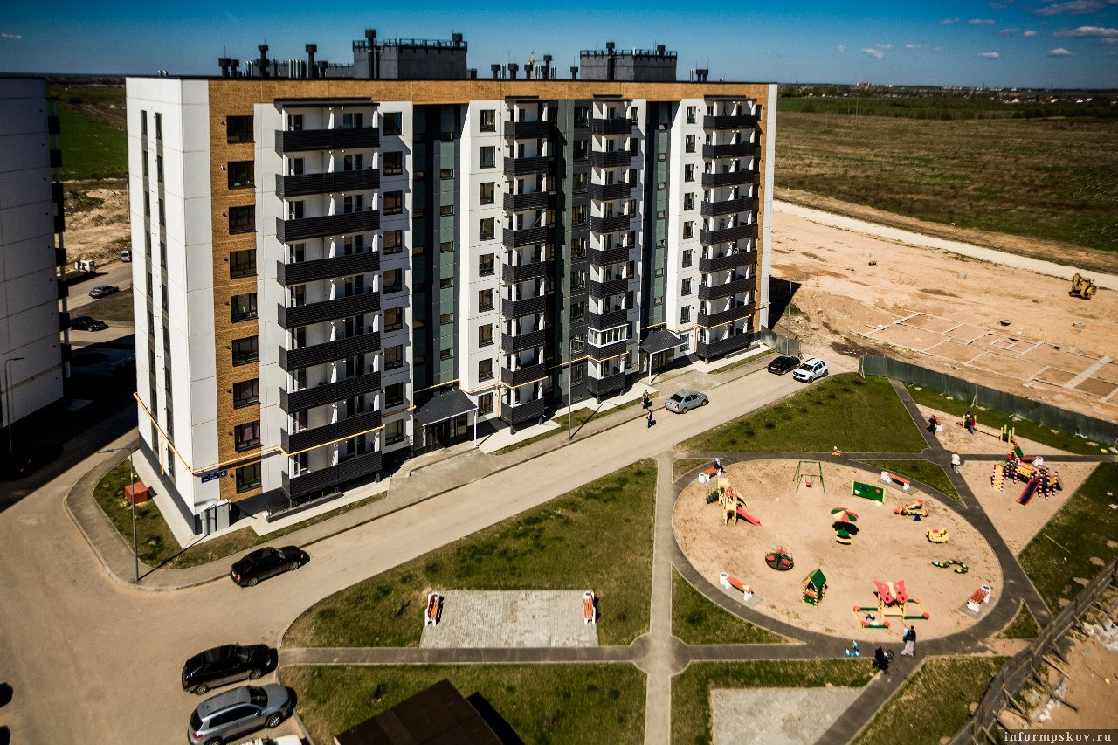
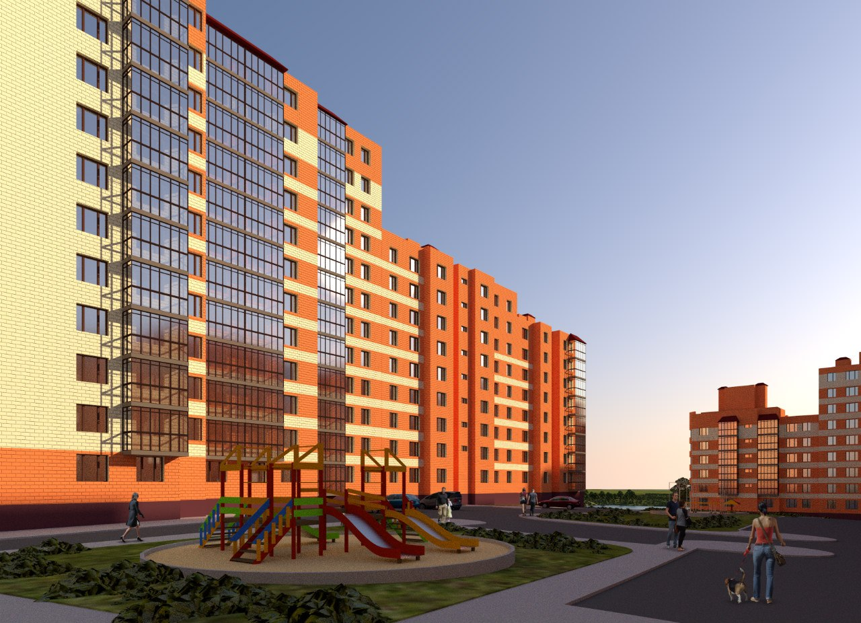
Предоставление служебного жилья
Предусмотрена возможность приватизации служебных помещений по истечении 7 лет работы.
2025 год

Slide 10
Предоставление социальной выплаты на приобретение жилья («льготная ипотека») для медицинских работников (до 30% стоимости жилья) за счет средств областного бюджета
2025 год

Slide 11
Компенсация коммерческого найма жилья медицинским работникам
Размер выплаты до 18 000 руб. в месяц
Постановление Администрации области от 07.05.2019 № 177
«О компенсационных выплатах отдельным категориям медицинских работников за коммерческий наем жилых помещений»
2025 год

Slide 12
Предоставление земельных участков для ИЖС
Законом области от 27.12.2019 № 2029-ОЗ определены перечни муниципальных образований Псковской области, в которых земельные участки, находящиеся в государственной или муниципальной собственности, предоставляются в безвозмездное пользование для индивидуального жилищного строительства или ведения личного подсобного хозяйства, и об установлении перечня специальностей, работа по которым дает гражданам право на получение таких земельных участков
2025 год

Slide 13
Целевая ординатура от Псковской области
Ежемесячная выплата - 10 000 руб.
Дополнительная ежемесячная выплата за практическую часть на базе медицинской организации - 10 000 руб.
Информация по вопросам поступления на целевую ординатуру размещена на сайте: www.zdrav.pskov.ru – Комитет по здравоохранению Псковской области, в разделе: Деятельность - Целевое обучение.
2025 год

Slide 14
Вакансии
Вакансии государственных медицинских организаций, подведомственных Комитету по здравоохранению Псковской области, размещены на официальном сайте Комитета в разделе:
О комитете/Подведомственные учреждения/Вакансии специалистов
Контактная информация отдела государственной службы и кадровой политики Комитета по здравоохранению Псковской области
г. Псков, ул. Некрасова, д. 23, каб. 280 (правое крыло, 2 этаж)
Тел.: 8 (8112) 299-899 доб. 112, 113, 115
Email: is.zhavoronkova@zdrav.pskov.ru, ia.frolova@zdrav.pskov.ru
2025 год

Slide 15
Благодарю за внимание
НАЦИОНАЛЬНЫЙ ПРОЕКТ «ЗДРАВООХРАНЕНИЕ»
2025 год

